Slide 1


NEU GEDACHT FÜR JENS HARTWIG
Messekontakte brauchen
einen nächsten Schritt
LeadPilot Expo
Das geplante Messe-Modul Ihrer mobilen
LeadPilot-CRM-Version
150.000 €
jährlicher Erstumsatz im Risiko*
*Aus Hartwigs fiktivem Kundenszenario; keine Einspargarantie.
LEADPILOT EXPO · FIKTIVES ZUKUNFTSKONZEPT
1 / 3
Notes:
Fiktives Zukunftskonzept. Ausgangsproblem 150.000 EUR aus dem gelieferten Kundenszenario, keine Einspargarantie. Quellen: LeadPilot Pitch für Jens Hartwig Kopie.pptx; LeadPilot-Pitch-Hartwig-hell-2-bis-4 Kopie.pptx. Faktenblatt v1.2 Abschnitte 1, 9, 16: Mobile App bisher ausdrücklich ausgeschlossen. Expo ist hier eine neue Planungsidee. Funktionsvorbild https://www.mystandleads.com/de/ (13.10.2026). *Szenarioannahme des Kundenpitches. Bild KI-generiert, Konzeptvisualisierung.

Slide 2
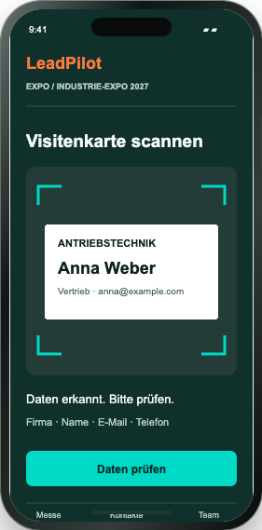
VOM MESSESTAND IN IHRE PIPELINE
Am Stand erfassen. Im CRM weiterarbeiten.
01
Kontakt erfassen
Visitenkarte scannen und Angaben prüfen.
Kein späteres Abtippen aus dem Kartenstapel.
02
Bedarf festhalten
Fragebogen, Ratings, Notizen, Fotos und Skizzen.
Das technische Gespräch bleibt nachvollziehbar.
03
Verbindlich nachfassen
Zuständige Person und Wiedervorlage im CRM.
48 Stunden als vereinbartes Pilotziel.
Außerdem: Unterlagen präsentieren und versenden · Team-Erfassung · Exporte
LEADPILOT EXPO · FIKTIVES ZUKUNFTSKONZEPT
2 / 3
Notes:
Geplante Funktionen, keine Bestandsbehauptung. Funktionsumfang: https://www.mystandleads.com/de/ und bereitgestellte Screens in lp_mobile_feature/features_singleview. 13 Ansichten: Aktivierung, Datenvisualisierung, Cardview, Karten scannen, Kommunikation, Ratings, Fragebögen, Notizen, Dokumente versenden, Fotos, Unterschriften, Freihandskizzen, Präsentieren. Ergänzend Schnellstart, Teamwork, kontaktarme Nutzung, Export und Datenschutzanforderungen. LeadPilot-Anschluss an bestehende automatische Aufgaben-Zuweisung, KI-Scoring und Automatisierungen nach Paket: Faktenblatt v1.2 Abschnitte 2 und 16. 48 Stunden ist ein neu vorgeschlagenes Pilotziel; eine Wiedervorlage bedeutet nicht, dass schon Kontakt aufgenommen wurde. Smartphone-Ansicht: eigenständig gestalteter Prototyp, Beispieldaten.

Slide 3
IHR NÄCHSTER SCHRITT
Ein Messe-Pilot mit Ihrem Siebener-Team
Im Pilot gemeinsam messen
GROWTH · 7 NUTZER
623 €
01 Jeder gespeicherte Kontakt hat
eine Zuständigkeit und nächste Aufgabe
pro Monat · 7 × 89 €
02 Erstaktionen innerhalb von 48 Stunden
nachvollziehbar auswerten
Expo ohne separaten Modulaufschlag*
14 Tage Test zum Pilotstart
30 Minuten: Messe, Fragebogen und
Verantwortliche gemeinsam festlegen
*Preisvorschlag · netto zzgl. USt. · einmaliges Setup nach Angebot · Einführung frühestens Q3 2027
LEADPILOT EXPO · FIKTIVES ZUKUNFTSKONZEPT
3 / 3
Notes:
Preisquelle: LeadPilot Faktenblatt v1.2 Abschnitt 2 und Persona Abschnitt 13: Growth 89 EUR pro Nutzer/Monat, 7 Nutzer = 623 EUR/Monat bzw. 7.476 EUR/Jahr vor Jahresrabatt, zzgl. Setup. Keine Paketpreise pro Account. Expo ohne separaten Modulaufschlag ist eine neue Konzeptentscheidung, kein bestehendes Angebot. 14 Tage Test, kein Freemium. Pro auf individuelles Angebot. Netto-B2B-Preise sind Konzeptannahme. Pilotziele sind nicht bereits erreicht. Frühestens Q3 2027 Vollumfang ist eine neue Planung unter Kapazitäts- und Datenschutzvorbehalt; bestehende v2.0/v2.1-Status bleiben unberührt. Keine Einsparungs- oder Umsatzgarantie. CTA bezeichnet einen Gesprächsvorschlag, keinen gebuchten Termin.

Slide 4
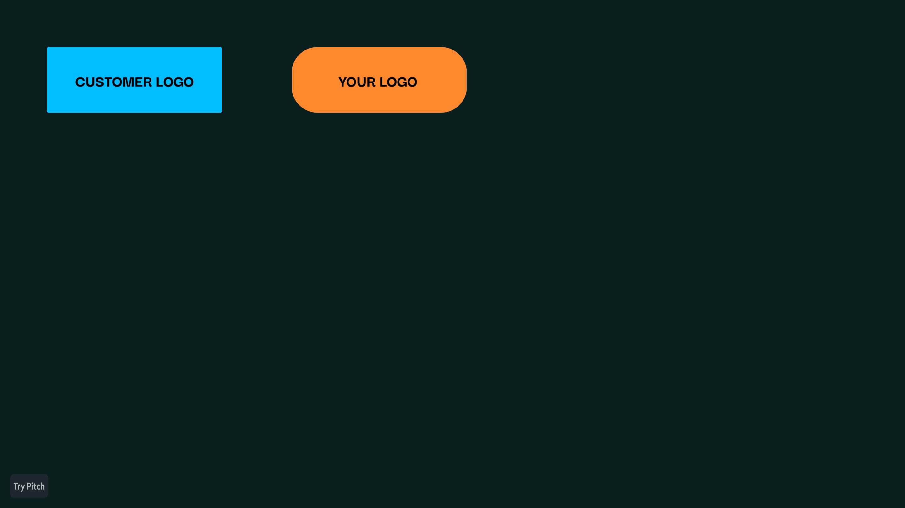
16/10/2026
180
ActionPlan

Slide 5

AGENDA
01.Overview
05.Timelines
02.Objectives
06.Ownership
03.Stakeholders
07.Customer ROI
04.Milestones
08.Resources

Slide 6

AGENDA
01.OVERVIEW
05. TIMELINES
02.OBJECTIVES
06. OWNERSHIP
03.STAKEHOLDERS
07. CUSTOMER ROI
04.MILESTONES
08. RESOURCES

Slide 7
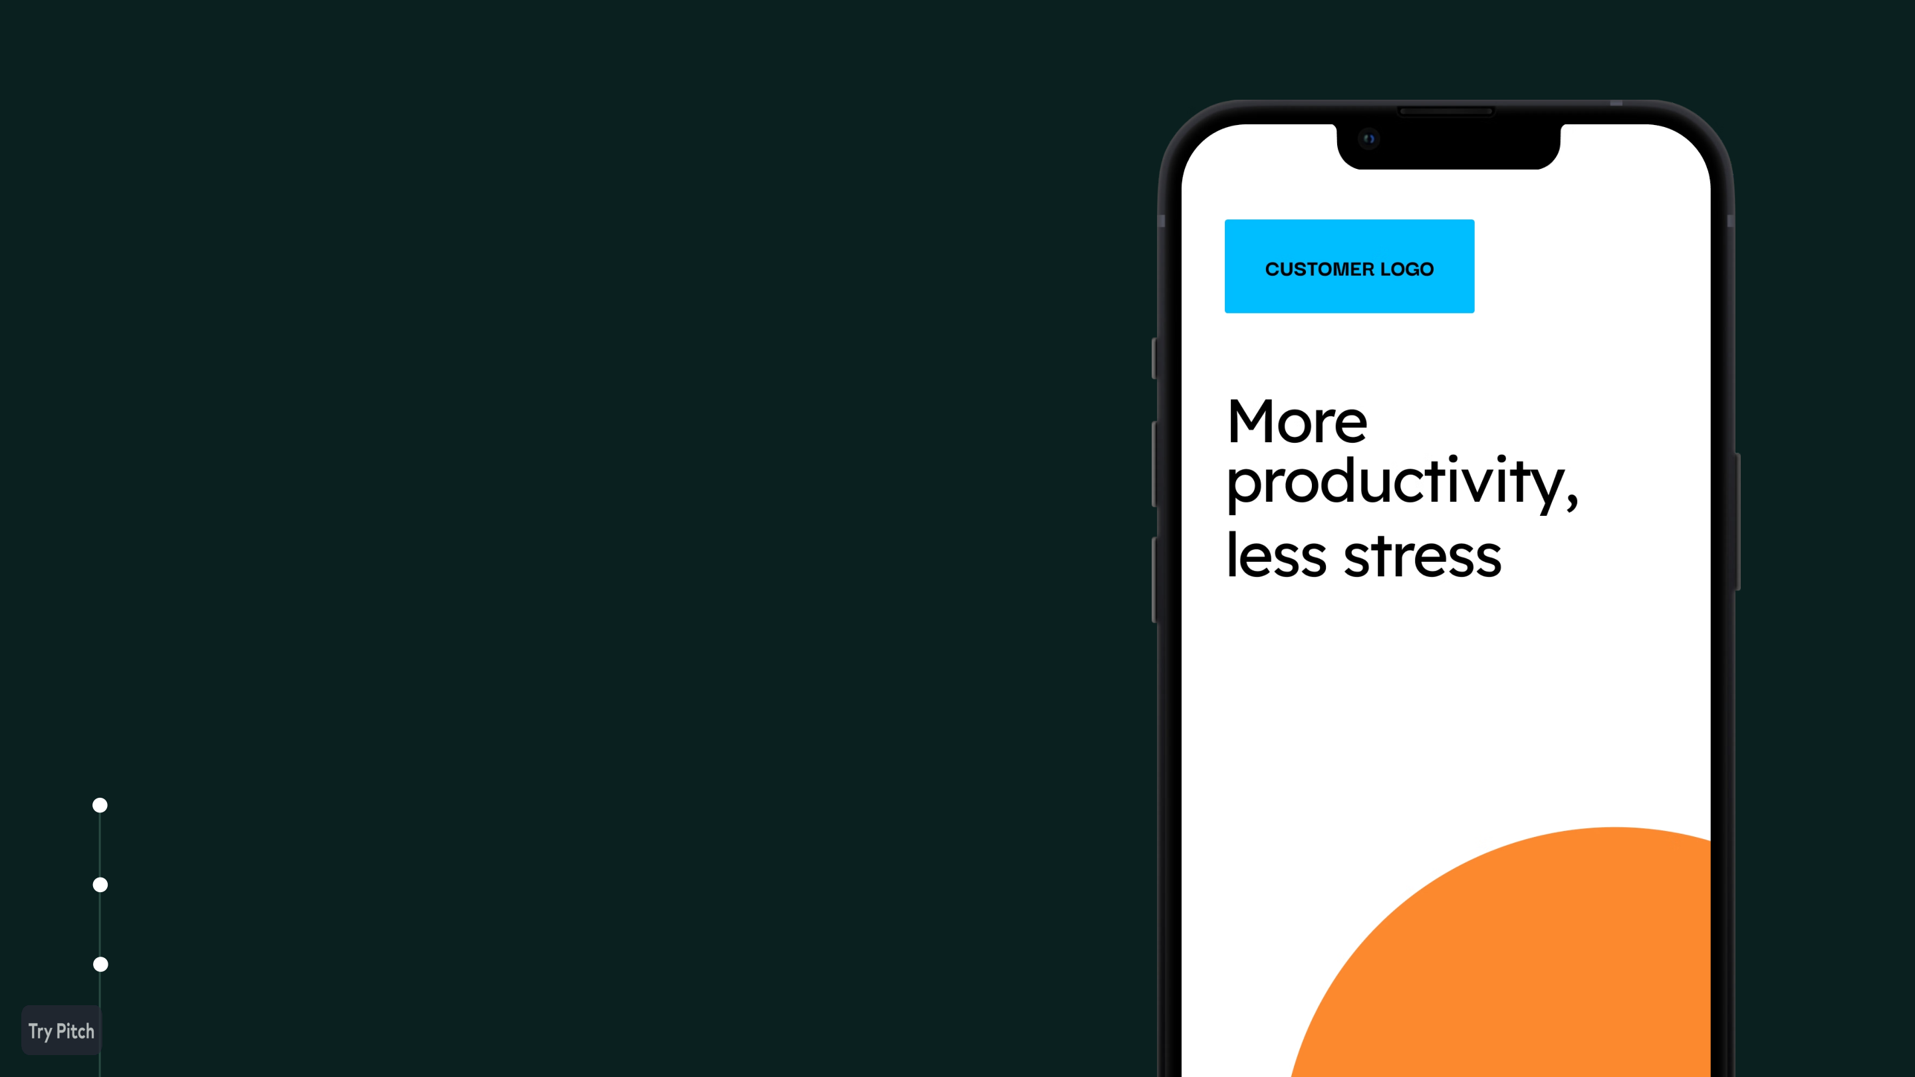
OVERVIEW
Give your customer a brief overview of the sales process,
and introduce the mutual action plan that'll seal the deal.
Summarize the who, what, and why — then break down the
when. Be sure to update the project's status and next steps
in real time as you make your way through the plan.
L AUNCH DATE: JULY 2032​
CURRENT STATUS: PROOF OF CONCEPT
NEXT STEP: SECURITY REVIEW​

Slide 8

OBJECTIVES
Clearly spelloutthe value yourcustomers willgetfrom working with
yourcompany. Includerelevantstats, andhighlightspecificbenefits.
Keepitshortandsweet. ThinkTL;DR — nottome.
12
35%
60%
weeks until full adoption
projected increase in
projected decrease in
productivity
manual effort

Slide 9
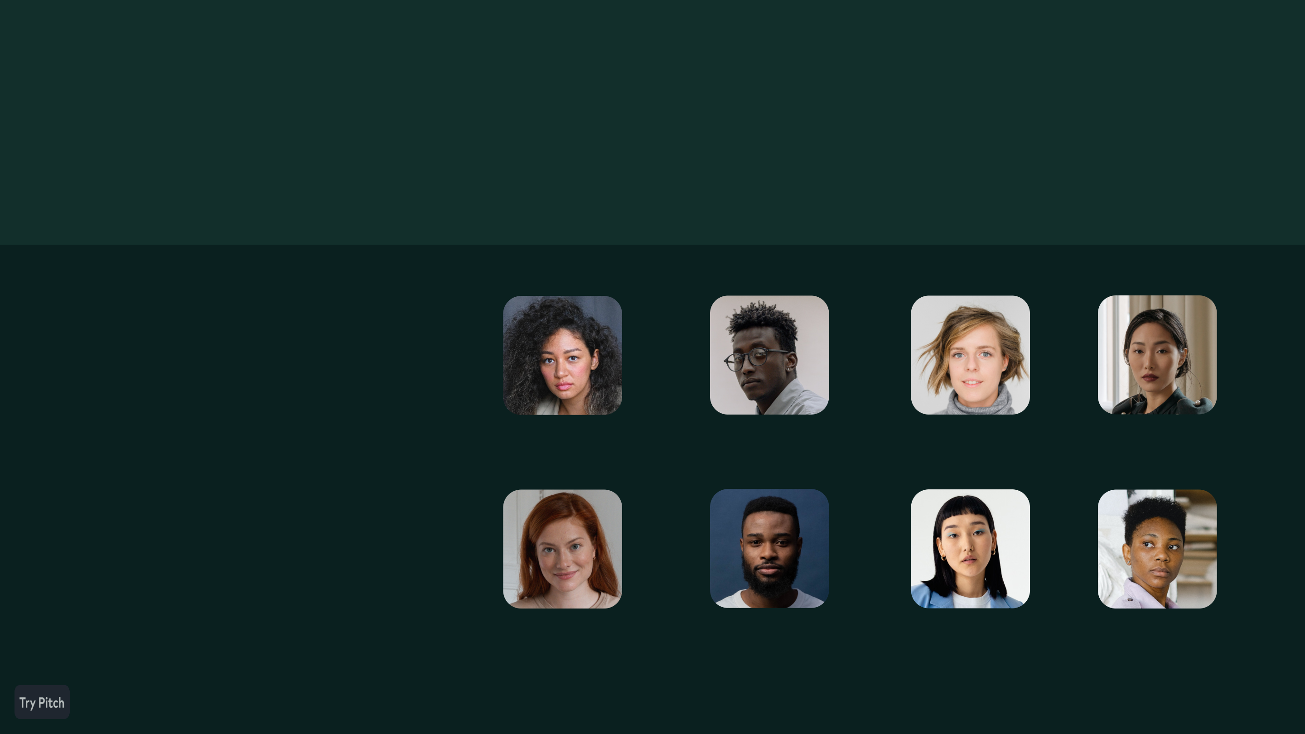
STAKEHOLDERS
As a sales rep, you'll probably interact with just one or two stakeholders on the customer side. But to effectively
implement your plan, you’ll need buy-in from the whole team. Set up a space for virtual introductions so you can
understand your audience better and tailor your sales strategy accordingly.
Sales
SORAYA S.
SAMI S.
SUSAN S.
SHERYL S.
ACCOUNT
CUSTOMER
COMMUNITY
IT SUPPORT
EXECUTIVE
SUCCESS
SUPPORT
MANAGER
Customer
CARL A C.
CHADWICK C.
CORINNE C.
CHIMA C.
PROCUREMENT
CFO
LEGAL COUNSEL
INVESTOR
MANAGER

Slide 10
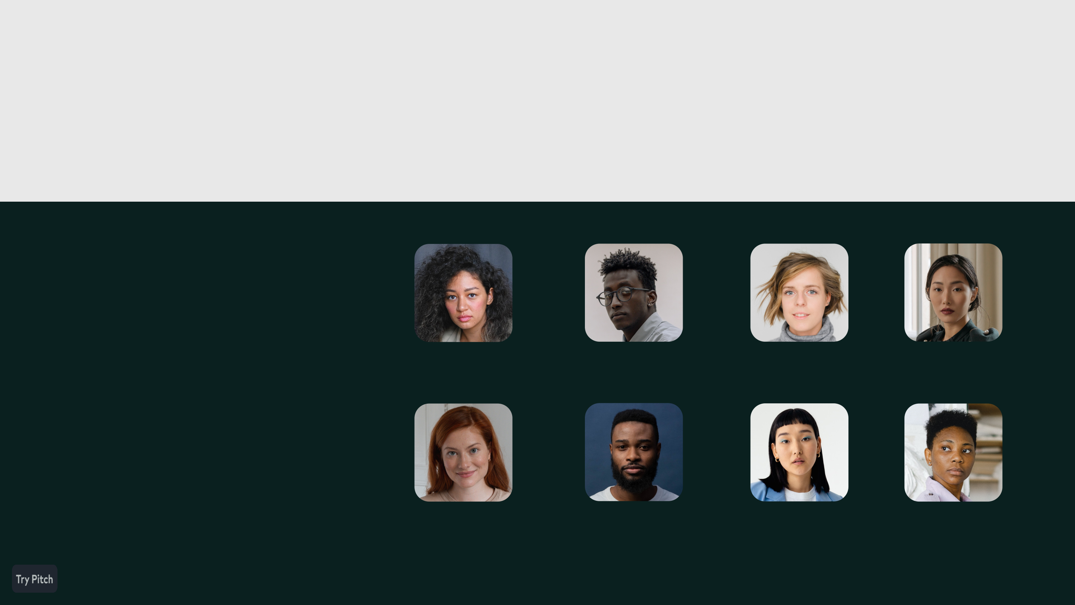
STAKEHOLDERS
As a sales rep, you'll probably interact with just one or two stakeholders on the customer side. But to effectively
implement your plan, you’ll need buy-in from the whole team. Set up a space for virtual introductions so you can
understand your audience better and tailor your sales strategy accordingly.
Sales
SORAYA S.
SAMI S.
SUSAN S.
SHERYL S.
ACCOUNT
CUSTOMER
COMMUNITY
IT SUPPORT
EXECUTIVE
SUCCESS
SUPPORT
MANAGER
Customer
CARL A C.
CHADWICK C.
CORINNE C.
CHIMA C.
PROCUREMENT
CFO
LEGAL COUNSEL
INVESTOR
MANAGER

Slide 11
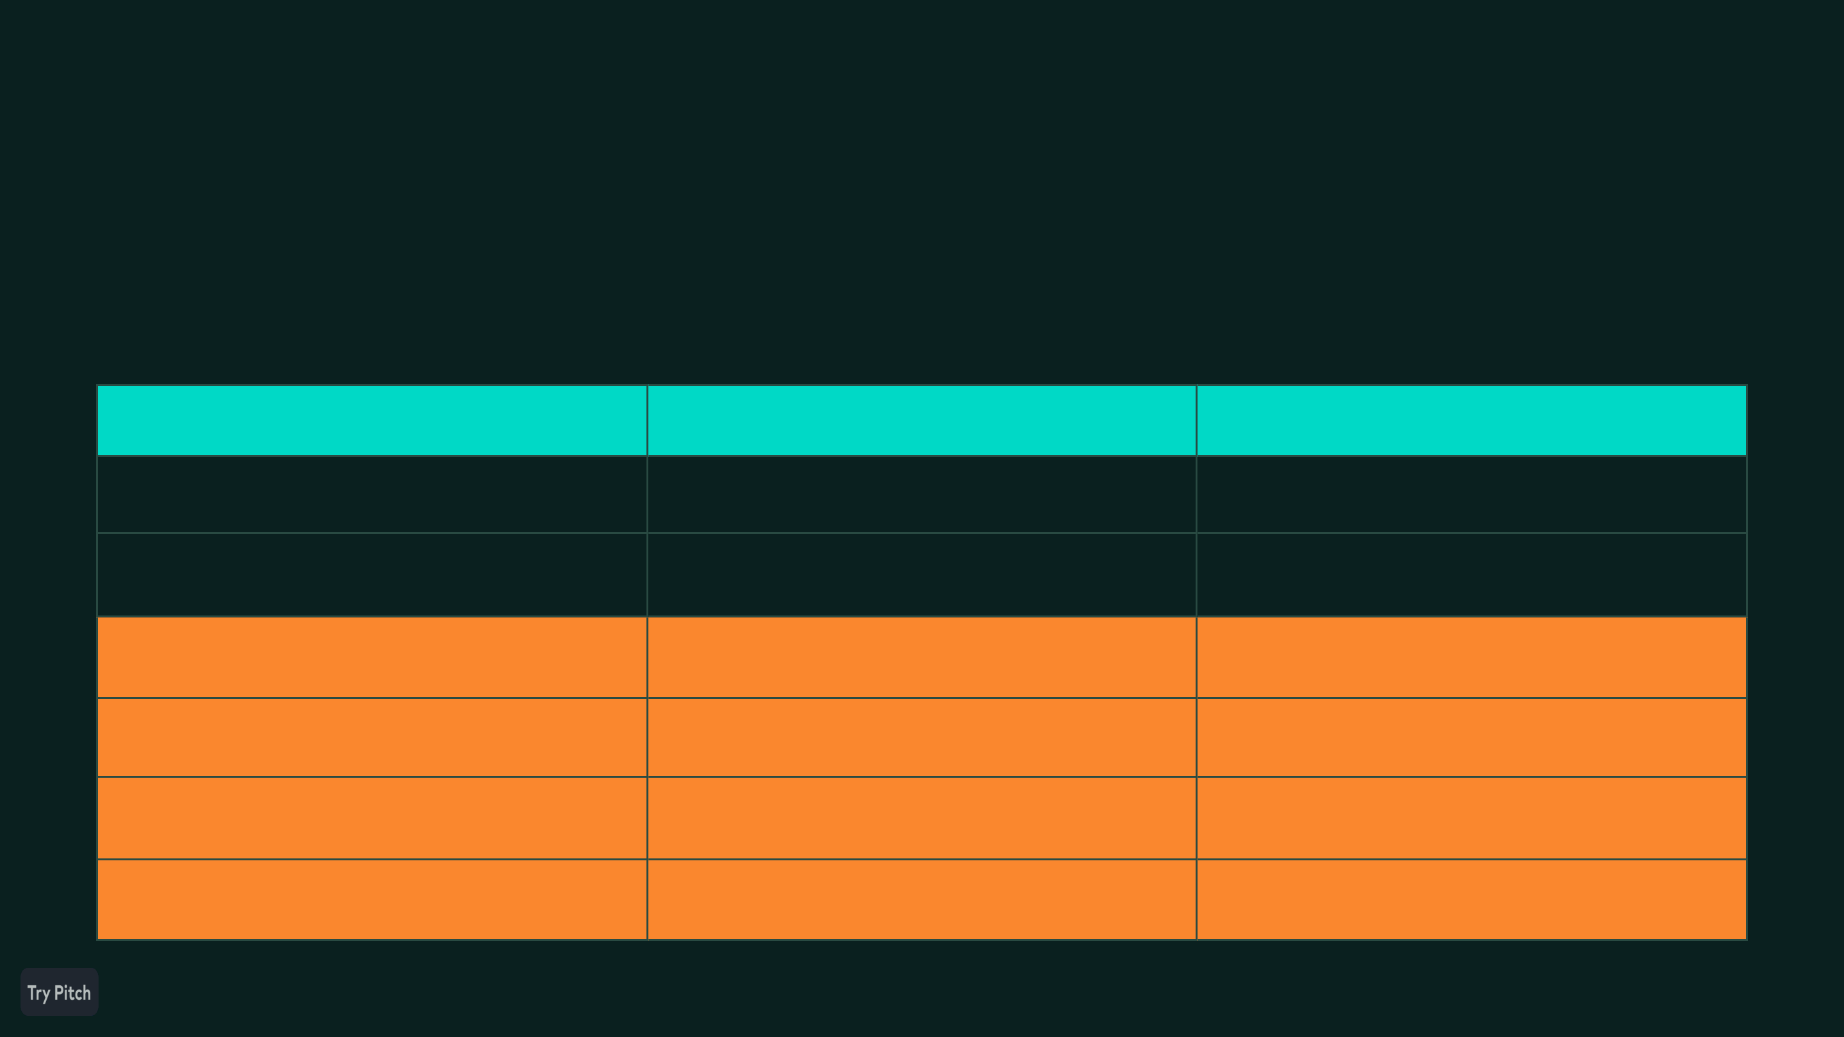
MILESTONES
This section is all about the deliverables that'll coax stakeholders through the sales process. Break the journey
down into six to eight high-level steps. You don't want to overwhelm your customer (and you can always add in
sub-steps later). Include the resources needed to complete the tasks and ways to evaluate progress.
Deliverable
Resources
Evaluation measures
Product demo
Meetings/stakeholder trainings
% of key stakeholders viewed demo
Security review and technical checks
Resource
Evaluation measure
Legal sign-off
Resource
Evaluation measure
Executive sign-off
Resource
Evaluation measure
Company-wide product launch
Resource
Evaluation measure
Tracking to measure customer ROI
Resource
Evaluation measure

Slide 12
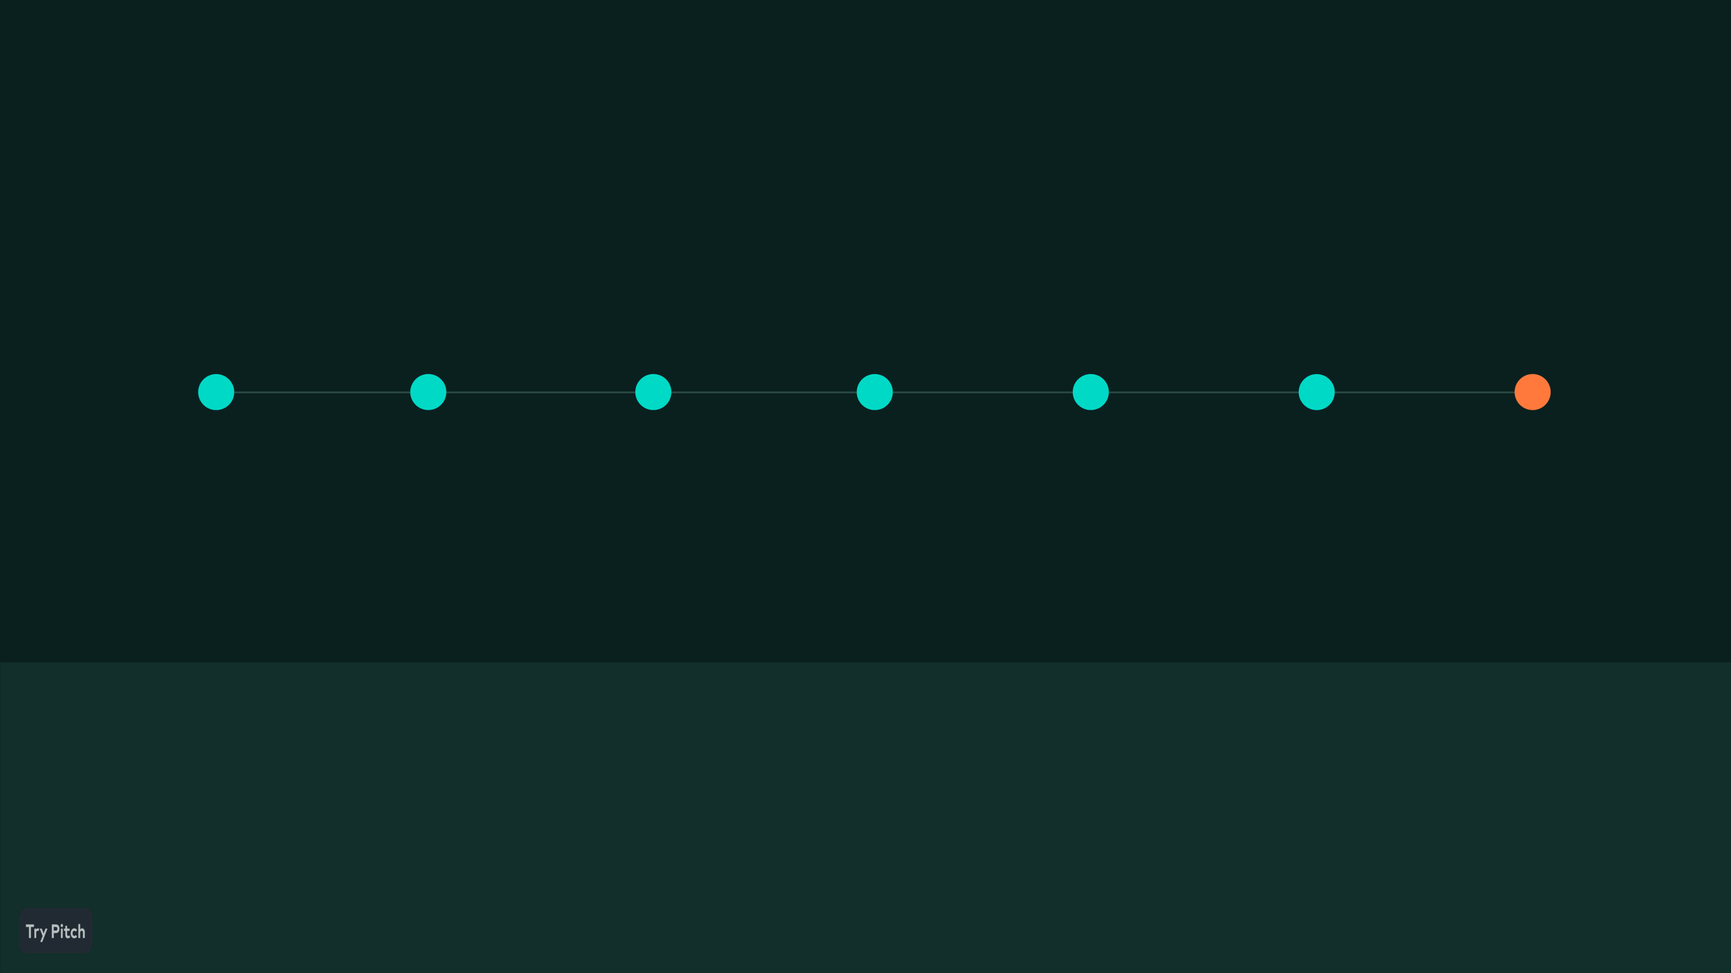
TIMELINE
FEB
APR
JUN
AUG
DISCOVERY SESSIONS
SECURITY REVIEW
EXECUTIVE SIGN-OFF
CUSTOMER ROI
MAR
MAY
JUL
PRODUCT DEMO
LEGAL SIGN-OFF
PRODUCT LAUNCH
Put your milestones on a timeline to track progress, course-correct if needed, and give everyone an overview of
what's ahead. Start the timeline with an actionable step you can take immediately, and continue through signing
the contract. End with the customer's ROI to boost momentum and reframe the contract as just another step in
achieving their objectives.

Slide 13
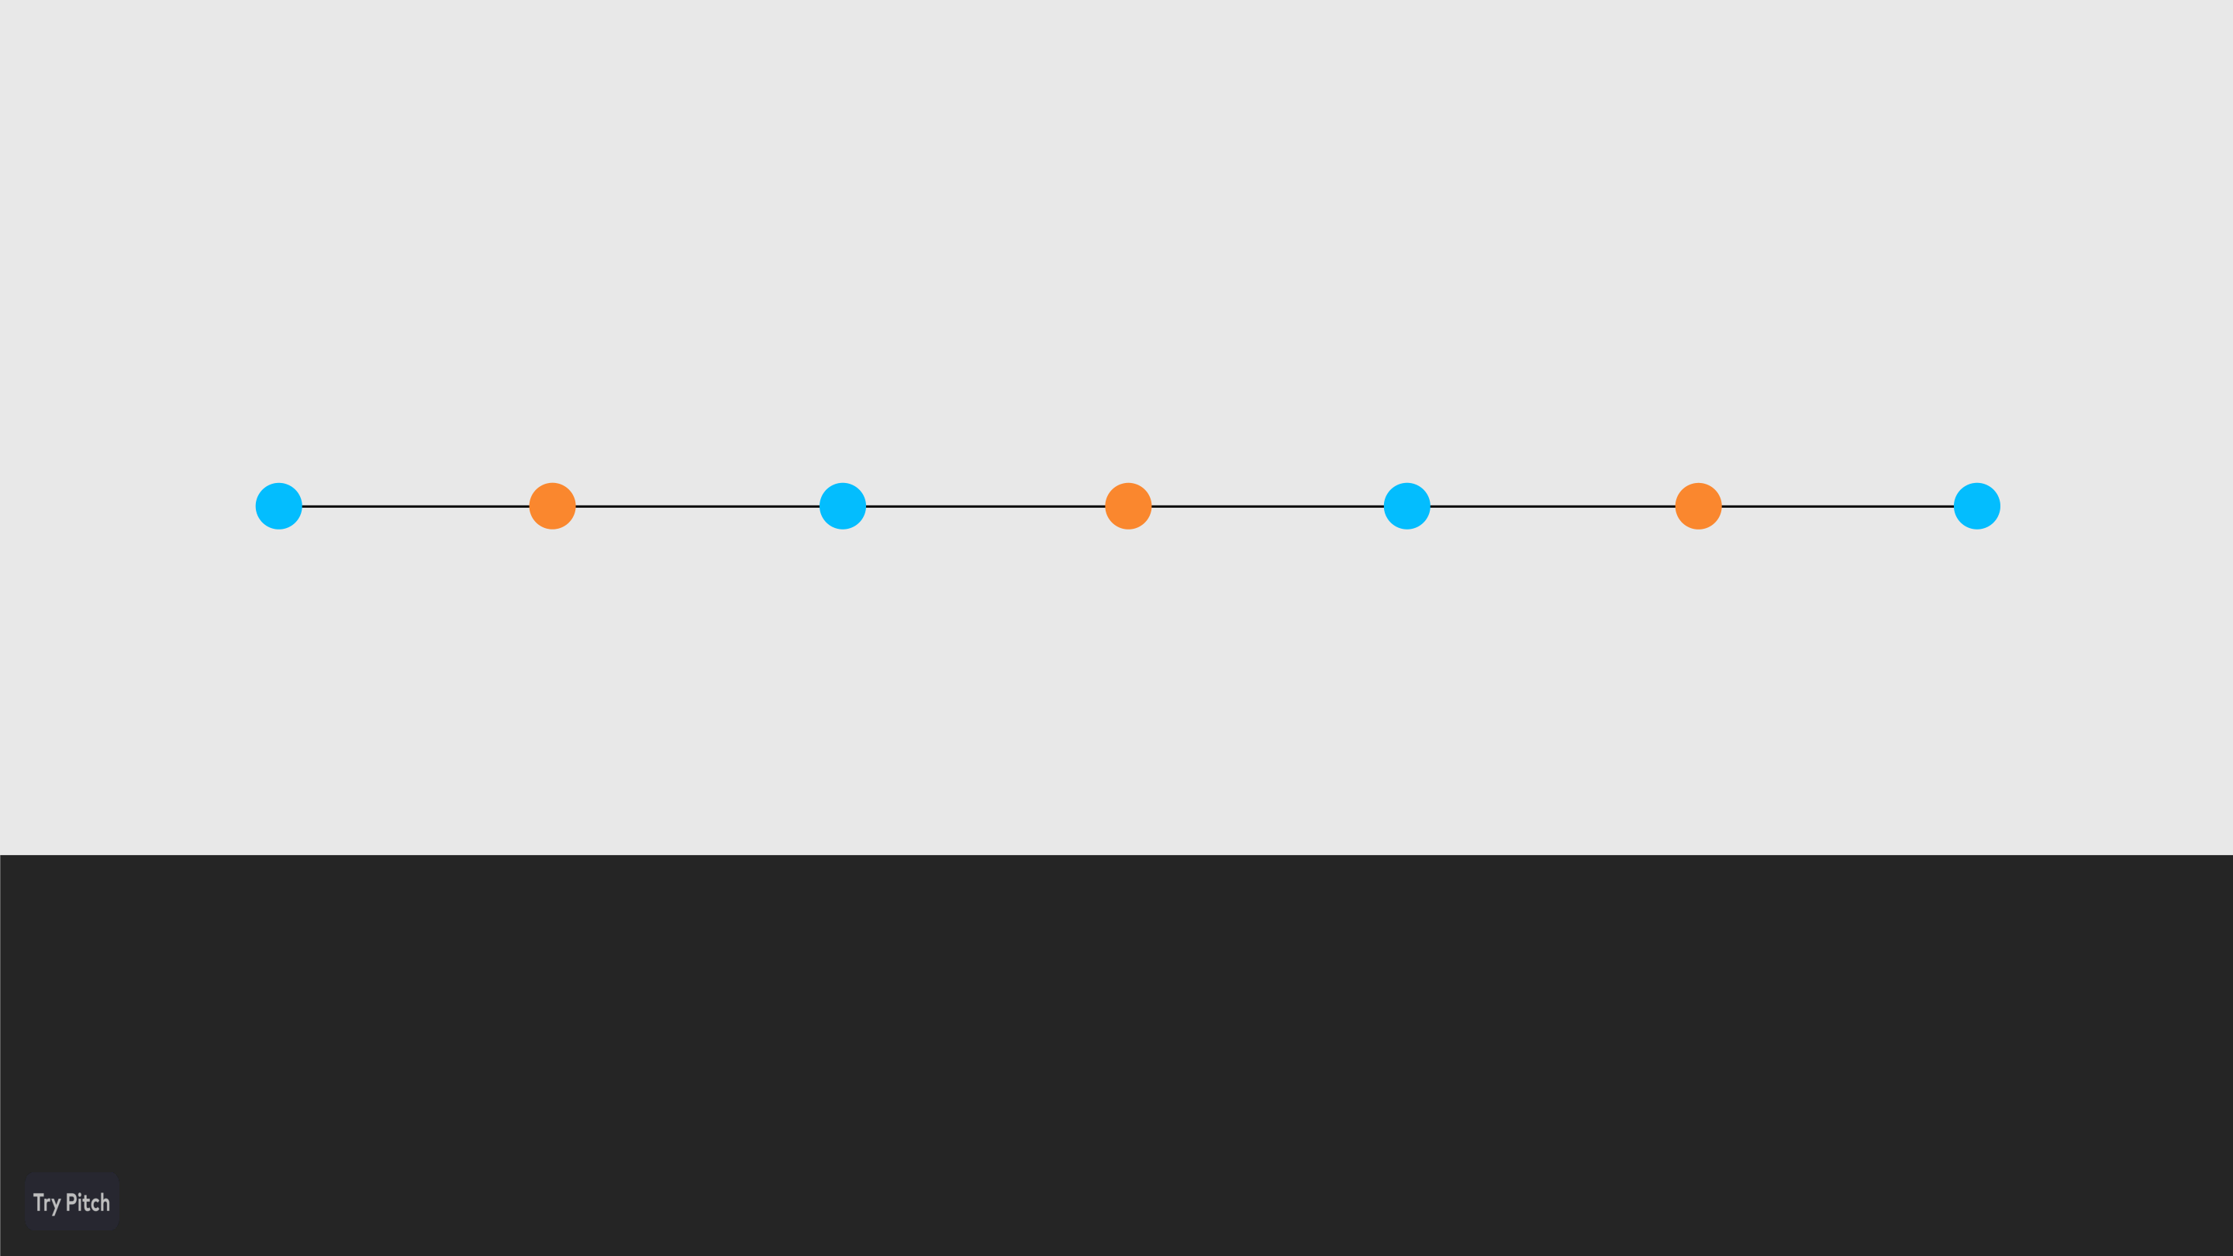
TIMELINE
FEB
APR
JUN
AUG
Discovery sessions
Security review
Executive sign-off
Customer ROI
MAR
MAY
JUL
Product demo
Legal sign-off
Product launch
Put your milestones on a timeline to track progress, course-correct if needed, and give everyone an overview of
what's ahead. Start the timeline with an actionable step you can take immediately, and continue through signing
the contract. End with the customer's ROI to boost momentum and reframe the contract as just another step in
achieving their objectives.

Slide 14
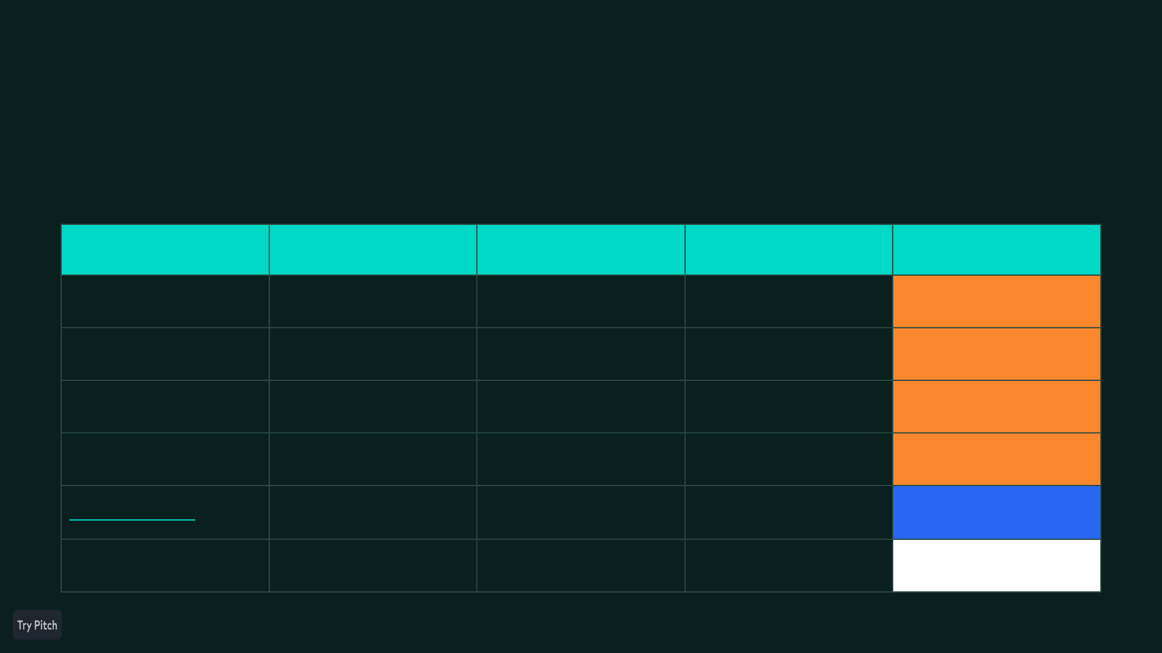
OWNERSHIP
List your key milestones and sub-steps here, or link to a spreadsheet that contains more granular details. Assign
two specific owners — one from the sales team and one from the customer team — to boost accountability and
make it easy to transfer the responsibility if new members come on board. Remember, mutual action is the name
of the game.
Milestone
Owner (sales)
Owner (customer)
Due date
Status
1: Discovery sessions
name@sales.com
name@customer.com
1/1/2032
Complete
1.1: Business value
name@sales.com
name@customer.com
1/2/2032
Complete
1.2: Buying steps
name@sales.com
name@customer.com
1/3/2032
Complete
1.3: Sign MNDA
name@sales.com
name@customer.com
1/4/2032
Complete
2: Product demo
name@sales.com
name@customer.com
1/5/2032
Ongoing
3: Security review
name@sales.com
name@customer.com
1/6/2032
Incomplete

Slide 15
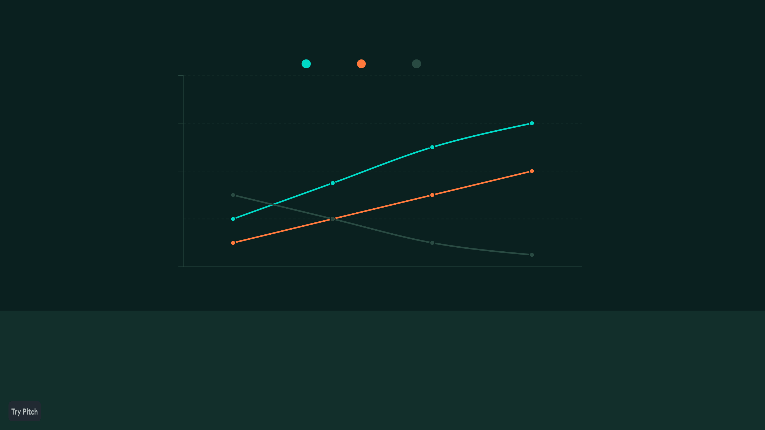
CUSTOMER ROI
Sales
Profit
Cost
8
6
20% ROI
Amount
4
(in $ millions)
2
0
Q1
Q2
Q3
Q4
This is a final summary of why your customer should be excited to collaborate on the mutual action plan.
Reiterate the plan's objectives — why this is such a big deal — and estimate when the customer will see a return
on their investment.

Slide 16
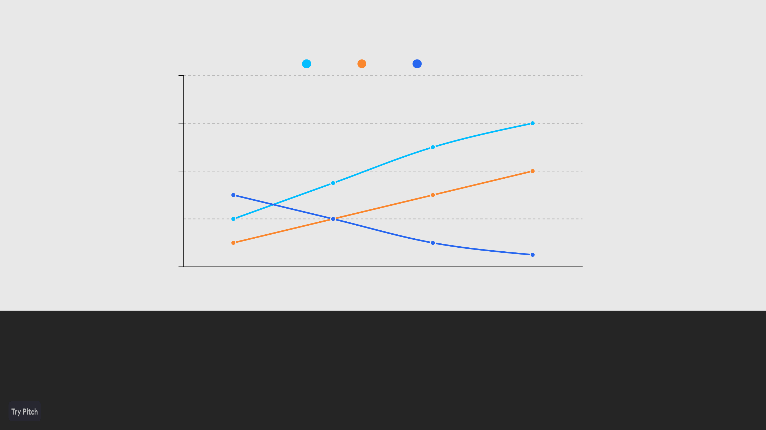
CUSTOMER ROI
Sales
Profit
Cost
8
6
20% ROI
Amount
(in $ millions)
4
2
0
Q1
Q2
Q3
Q4
This is a final summary of why your customer should be excited to collaborate on the mutual action plan.
Reiterate the plan's objectives — why this is such a big deal — and estimate when the customer will see a return
on their investment.

Slide 17

RESOURCES
As you collaborateonand update yourplan, addresourcesthatboth
teamscanreferencetostay aligned. Thesecouldincludethingslike
productdemosandpreviouscalls, clientsuccessstories, andlinksto
one-pagers, ebooks, orhelpcenterarticles.

Slide 18
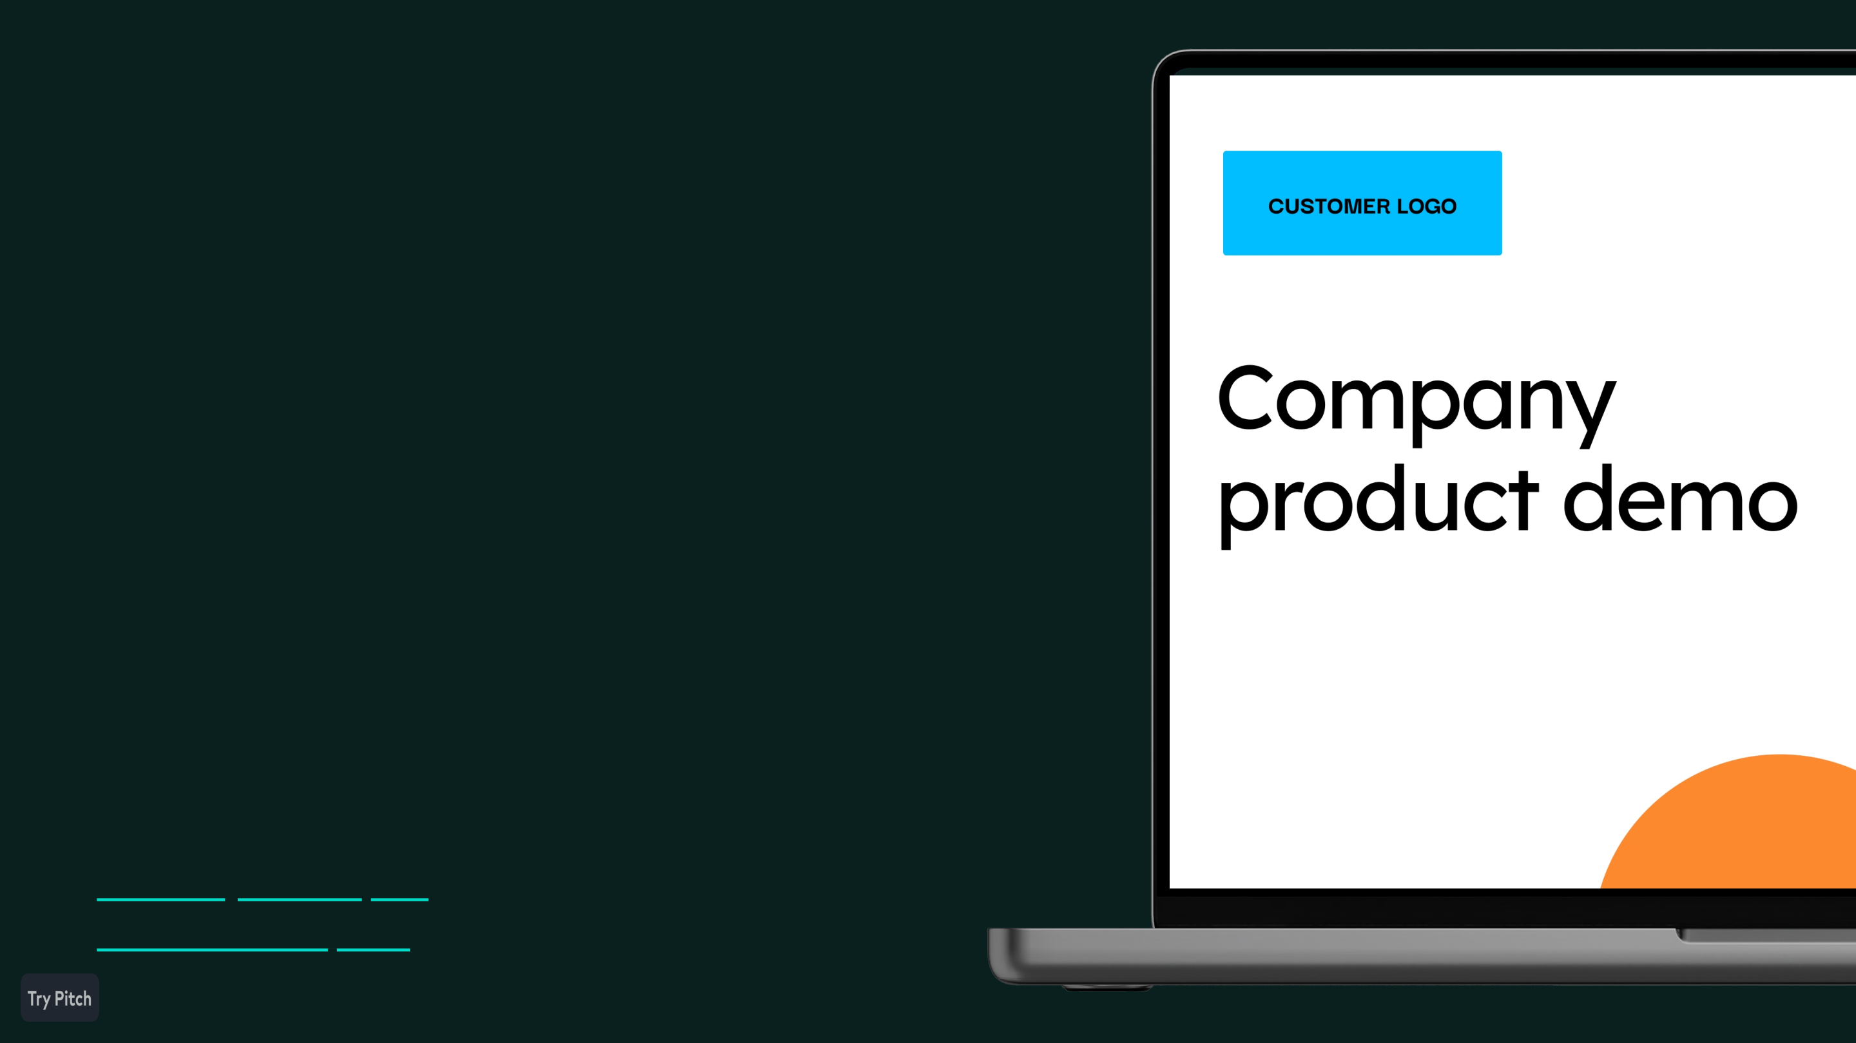
RESOURCES: PRODUCT DEMO
Showcase yourproductdemo, and
includelinkstopreviousmeetings
thatnew memberscan usetoget up-
to-date.
Meetings:
Discovery session, 2/6
Executive demo, 10/6

Slide 19

RESOURCES: CASE STUDY
MeetSerminKiper,
CMOofFinderGmbH.
Tell your customer a story about a similar client you've
worked with in the past. Make it personal: Include the
client's name, and explain the problem they had. What
exactly was Sermin's challenge, and how did it affect
their business?

Slide 20

RESOURCES: CASE STUDY
231%
Improvement in important
metric
12K
Improvement in important
metric
Whatresultsdid you achieve?
5x
Improvement in important
Explain how you solved the problem, and show off what you were
metric
able to accomplish.

Slide 21

RESOURCES: CASE STUDY
"Ithas
fundamentally
If you can, include
a quote from the
changedthe way
client for some
social proof.
we work."
SERMIN KIPER, CMO OF FINDER GMBH

Slide 22
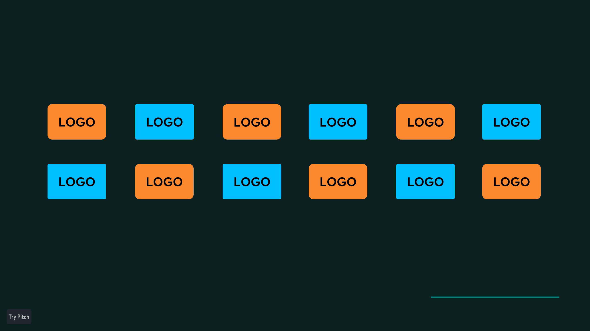
RESOURCES: CASE STUDY
Ourcompany has 3,000 clients
aroundthe world.
Discover more case studies

Slide 23
x
Teamworkmakes
thedream work.

Slide 24
01 / 05
NACH DER MESSE
Wo landen Ihre 60 Messe-Anfragen?
60 Anfragen. 20 verschwinden.
Jede Messe endet gleich: Die Liste landet in Excel. Niemand fühlt sich zuständig.
40 werden bearbeitet
20 versanden
Notes:
0:00–0:45 · Beamer zuerst AUS. Frage stellen: „Herr Hartwig, wo landen bei Ihnen nach der Messe die Anfragen?“ Antwort abwarten, dann Beamer an. Fakt: 60 Anfragen, ein Drittel versandet im Excel-Chaos. Überleitung: „Was das kostet, sehen wir gleich.“

Slide 25
02 / 05
WAS DAS KOSTET
Was kostet Sie das jedes Jahr?
Verlorene Leads und ein Forecast aus dem Bauch.
150.000 €
3 Std.
Erstumsatz pro Jahr gehen verloren.
Forecast von Hand, jeden Freitag.
Notes:
0:45–1:45 · Zwei Schmerzpunkte nacheinander. 1) Verlorene Leads = ca. 150.000 € Erstumsatz pro Jahr. 2) Jeden Freitag 3 Stunden Forecast aus Excel und Bauchgefühl. Kurz auf Salesforce eingehen: Pflichtfelder, hoher Aufwand, wenig Ertrag. Nachfragen: „Stimmt das so?“ Zahlen als Schätzung kennzeichnen und mit Hartwigs Werten abgleichen.

Slide 26
03 / 05
DIE LÖSUNG
Liste rein. Forecast raus.
LeadPilot braucht keine 30 Pflichtfelder.
01
02
03
Importieren
Nachfassen
Vorhersagen
→
→
Messe-Liste hochladen. Fertig.
Jeder Lead wird binnen 48 Stunden automatisch kontaktiert.
Freitags-Forecast auf Knopfdruck.
Notes:
1:45–3:15 · Beamer ggf. kurz aus, frei erzählen. Kern: keine 30 Pflichtfelder. Messe-Liste rein, LeadPilot fasst jeden Lead binnen 48 Stunden automatisch nach, der Freitags-Forecast kommt auf Knopfdruck aus dem Live-Dashboard. Gegen die Salesforce-Enttäuschung setzen: schlank, sofort nutzbar, für Vertriebler gebaut.

Slide 27
04 / 05
DER BEWEIS
Maschinenbauer nutzen LeadPilot bereits.
66
36 %
NPS 34
B2B-Mittelständler im Einsatz
davon aus dem Maschinenbau
Kundenzufriedenheit
REFERENZ
DSGVO-KONFORM
Maschinenbauer, 6 Vertriebler: keine verlorenen Anfragen mehr, jede Woche weniger Aufwand beim Forecast.
HOSTING IN EUROPA
Notes:
3:15–4:15 · Social Proof ehrlich und knapp. 66 B2B-Mittelständler, 36 % Maschinenbau, DSGVO-konform, Hosting in Europa. NPS 34 offen nennen. Mini-Case: Maschinenbauer mit 6 Vertrieblern verliert keine Anfragen mehr und spart jede Woche Zeit beim Forecast. Überleitung: „Ob das bei Ihnen genauso funktioniert, zeigen echte Daten.“

Slide 28
05 / 05
NÄCHSTER SCHRITT
Dienstag. 30 Minuten.
Ihre Messe-Liste.
Wir bereiten Ihre letzte Messe-Liste live in LeadPilot auf.
Echte Daten, kein Demo-Set
Forecast live sehen
Danach entscheiden Sie
Passt Ihnen Dienstag?
Dienstag fest einplanen
Notes:
4:15–5:00 · Beamer AUS. Direkter Kontakt, Blickkontakt. Angebot: Dienstag, 30 Minuten, die letzte Messe-Liste live in LeadPilot aufbereiten, mit echten Daten und Forecast. Abschlussfrage: „Passt Ihnen Dienstag?“ Danach schweigen und auf Antwort warten.

Slide 29
01 / 05
NACH DER MESSE
Wo landen Ihre 60 Messe-Anfragen?
60 Anfragen. 20 verschwinden.
Jede Messe endet gleich: Die Liste landet in Excel. Niemand fühlt sich zuständig.
40 werden bearbeitet
20 versanden
Notes:
0:00–0:45 · Beamer zuerst AUS. Frage stellen: „Herr Hartwig, wo landen bei Ihnen nach der Messe die Anfragen?“ Antwort abwarten, dann Beamer an. Fakt: 60 Anfragen, ein Drittel versandet im Excel-Chaos. Überleitung: „Was das kostet, sehen wir gleich.“

Slide 30
02 / 05
WAS DAS KOSTET
Was kostet Sie das jedes Jahr?
Verlorene Leads und ein Forecast aus dem Bauch.
150.000 €
3 Std.
Erstumsatz pro Jahr gehen verloren.
Forecast von Hand, jeden Freitag.
Notes:
0:45–1:45 · Zwei Schmerzpunkte nacheinander. 1) Verlorene Leads = ca. 150.000 € Erstumsatz pro Jahr. 2) Jeden Freitag 3 Stunden Forecast aus Excel und Bauchgefühl. Kurz auf Salesforce eingehen: Pflichtfelder, hoher Aufwand, wenig Ertrag. Nachfragen: „Stimmt das so?“ Zahlen als Schätzung kennzeichnen und mit Hartwigs Werten abgleichen.

Slide 31
03 / 05
DIE LÖSUNG
Liste rein. Forecast raus.
LeadPilot braucht keine 30 Pflichtfelder.
01
02
03
Importieren
Nachfassen
Vorhersagen
→
→
Messe-Liste hochladen. Fertig.
Jeder Lead wird binnen 48 Stunden automatisch kontaktiert.
Freitags-Forecast auf Knopfdruck.
Notes:
1:45–3:15 · Beamer ggf. kurz aus, frei erzählen. Kern: keine 30 Pflichtfelder. Messe-Liste rein, LeadPilot fasst jeden Lead binnen 48 Stunden automatisch nach, der Freitags-Forecast kommt auf Knopfdruck aus dem Live-Dashboard. Gegen die Salesforce-Enttäuschung setzen: schlank, sofort nutzbar, für Vertriebler gebaut.

Slide 32
04 / 05
DER BEWEIS
Maschinenbauer nutzen LeadPilot bereits.
66
36 %
NPS 34
B2B-Mittelständler im Einsatz
davon aus dem Maschinenbau
Kundenzufriedenheit
REFERENZ
DSGVO-KONFORM
Maschinenbauer, 6 Vertriebler: keine verlorenen Anfragen mehr, jede Woche weniger Aufwand beim Forecast.
HOSTING IN EUROPA
Notes:
3:15–4:15 · Social Proof ehrlich und knapp. 66 B2B-Mittelständler, 36 % Maschinenbau, DSGVO-konform, Hosting in Europa. NPS 34 offen nennen. Mini-Case: Maschinenbauer mit 6 Vertrieblern verliert keine Anfragen mehr und spart jede Woche Zeit beim Forecast. Überleitung: „Ob das bei Ihnen genauso funktioniert, zeigen echte Daten.“

Slide 33
05 / 05
NÄCHSTER SCHRITT
Dienstag. 30 Minuten.
Ihre Messe-Liste.
Wir bereiten Ihre letzte Messe-Liste live in LeadPilot auf.
Echte Daten, kein Demo-Set
Forecast live sehen
Danach entscheiden Sie
Passt Ihnen Dienstag?
Dienstag fest einplanen
Notes:
4:15–5:00 · Beamer AUS. Direkter Kontakt, Blickkontakt. Angebot: Dienstag, 30 Minuten, die letzte Messe-Liste live in LeadPilot aufbereiten, mit echten Daten und Forecast. Abschlussfrage: „Passt Ihnen Dienstag?“ Danach schweigen und auf Antwort warten.

Slide 34
01
Nach der Messe beginnt
der entscheidende Teil
„Leads haben wir genug.“
Doch erst sechs Wochen später sehen Sie,
welche Anfragen niemand angerufen hat.
Fiktives Kundenszenario: Jens Hartwig, Weidner Antriebstechnik GmbH
Notes:
45 Sekunden. Herr Hartwig, die Messe ist vorbei. Ihr Team hat gute Gespräche geführt und die Kontaktlisten verteilt. Im Tagesgeschäft bleiben einige Anfragen liegen. Sie merken das erst Wochen später. Genau an dieser Stelle setzt LeadPilot an. Sie brauchen einen verlässlichen nächsten Schritt für jede Anfrage und einen Überblick, der Ihnen das Nachfragen erspart.
Quelle: 2.8.1 Grundlagen der Verkaufspräsentation – Lösungen.docx.pdf, bereitgestelltes Pitch-Dossier. Alle Firmen, Personen, Produktwerte und Preise gehören zum fiktiven LeadPilot-Lernprojekt. Gestaltung: bereitgestelltes LeadPilot-Designsystem, readme.md und tokens/colors.css. Logo: assets/logo/leadpilot-wordmark.svg. Zitat und Einstieg aus Aufgabe 2, Zitat verkürzt.

Slide 35
02
Was liegengebliebene Anfragen kosten
150.000 €
150 Std.
möglicher Erstumsatz pro Jahr
jährlicher Aufwand für den Forecast
3 Messen × 2 Aufträge × 25.000 €
Potenzial aus liegengebliebenen Leads
3 Stunden pro Freitag × 50 Wochen
Zeit, die Ihnen beim Kunden fehlt
Szenario-Schätzungen aus dem Dossier, keine nachgewiesenen Verluste oder Einsparungen
Notes:
60 Sekunden. Im Dossier stehen zwei Belastungen. Erstens bleiben Messe-Anfragen ohne Rückruf. Das angenommene Potenzial von zwei zusätzlichen Aufträgen je Messe ergibt bei drei Messen und 25.000 Euro pro Auftrag 150.000 Euro Erstumsatz. Das ist eine Szenario-Rechnung, keine Umsatzgarantie und kein belegter Schaden. Zweitens verbringen Sie jeden Freitag drei Stunden mit dem Forecast. Bei 50 Arbeitswochen sind das rund 150 Stunden. Wie viel sich davon zurückgewinnen lässt, prüfen wir gemeinsam. Beide Punkte wirken direkt auf Ihren Alltag und das Vertrauen der Geschäftsführung.
Quelle: 2.8.1 Grundlagen der Verkaufspräsentation – Lösungen.docx.pdf, bereitgestelltes Pitch-Dossier. Alle Firmen, Personen, Produktwerte und Preise gehören zum fiktiven LeadPilot-Lernprojekt. Gestaltung: bereitgestelltes LeadPilot-Designsystem, readme.md und tokens/colors.css. Logo: assets/logo/leadpilot-wordmark.svg. Aufgabe 2, Pain hinter dem Pain. Rechenannahme 50 Wochen für die gerundete Jahreszahl.

Slide 36
03
Jeder Messe-Lead hat einen nächsten Schritt
Nachfassen mit Verantwortung
Forecast aus laufenden Deals
LeadPilot ordnet jeder Anfrage einen
Verantwortlichen und einen fälligen
nächsten Schritt zu.
Das Dashboard bündelt den Stand
Ihrer Verkaufschancen und den
aktuellen Forecast.
Sie sehen, was noch offen ist.
Sie sparen das Zusammentragen.
Notes:
65 Sekunden. Mit LeadPilot bekommt jeder Ihrer Messe-Leads automatisch einen nächsten Schritt und einen Verantwortlichen. Damit erkennt Ihr Team, welche Anfrage heute dran ist. Sie sehen offene und überfällige Schritte an einer Stelle, statt sieben Listen durchzugehen. Der zweite Nutzen ist Ihr Freitags-Forecast. Das Dashboard greift auf die laufenden Deals zurück. Sie müssen den Stand nicht jede Woche neu zusammensuchen. Ein Forecast bleibt nur so belastbar wie die gepflegten Deal-Daten. Deshalb prüfen wir in der Testphase auch, ob Ihr Team den Stand im Alltag aktuell hält.
Quelle: 2.8.1 Grundlagen der Verkaufspräsentation – Lösungen.docx.pdf, bereitgestelltes Pitch-Dossier. Alle Firmen, Personen, Produktwerte und Preise gehören zum fiktiven LeadPilot-Lernprojekt. Gestaltung: bereitgestelltes LeadPilot-Designsystem, readme.md und tokens/colors.css. Logo: assets/logo/leadpilot-wordmark.svg. Aufgabe 3, ausgewählte Argumente 1 und 2. Die absoluten Erfolgsversprechen der Vorlage sind als überprüfbare Nutzenbeschreibung formuliert.

Slide 37
04
Der Nutzen zeigt sich an Ihrer Messe-Liste
14 Tage
Nachfassen prüfen
Wie viele Anfragen erreicht Ihr Team
innerhalb von 48 Stunden?
Testphase mit Ihrem Team
Forecast-Aufwand vergleichen
Eine Messe-Liste als Start.
Der Innendienst arbeitet von Anfang an mit.
Wie viel Zeit brauchen Sie freitags
gegenüber den bisherigen 3 Stunden?
Prüfziele für die Testphase, keine belegten Kundenergebnisse
Notes:
65 Sekunden. Nach Ihrer früheren CRM-Erfahrung ist entscheidend, dass Ihr Team diesmal wirklich damit arbeitet. Deshalb starten wir mit einer überschaubaren Messe-Liste und beziehen den Innendienst ein. In den 14 Tagen beobachten wir zwei Dinge: Welchen Anteil der Anfragen erreicht Ihr Team innerhalb von 48 Stunden? Und wie lange brauchen Sie am Freitag für einen nachvollziehbaren Forecast? Die 48 Stunden sind ein Prüfziel aus Ihrer Nutzenargumentation, keine garantierte Reaktionszeit. Einen belegten Vorher-Nachher-Kundenfall enthält das Dossier nicht. Für Ihre Entscheidung zählt deshalb der Test an Ihrem eigenen Prozess.
Quelle: 2.8.1 Grundlagen der Verkaufspräsentation – Lösungen.docx.pdf, bereitgestelltes Pitch-Dossier. Alle Firmen, Personen, Produktwerte und Preise gehören zum fiktiven LeadPilot-Lernprojekt. Gestaltung: bereitgestelltes LeadPilot-Designsystem, readme.md und tokens/colors.css. Logo: assets/logo/leadpilot-wordmark.svg. Aufgabe 1: 14 Tage Testversion. Aufgabe 3: 48-Stunden-Nutzenziel. Aufgabe 4: Team-Test nach der Demo. Testgestaltung als Vorschlag, nicht als bestehender Erfolgsnachweis.

Slide 38
05
Ihre nächste Messe-Liste als Startpunkt
Starter für Ihr 7er-Team
Growth mit KI-Scoring
343 € / Monat
623 € / Monat
7 × 89 € pro Nutzer und Monat
7 × 49 € pro Nutzer und Monat
Monatlich kündbar
30 Minuten Demo mit Ihrer letzten Messe-Liste
Herr Hartwig, passt Ihnen Dienstag um 10 Uhr?
Fiktives Angebot laut Pitch-Dossier. Growth: zusätzliche Onboarding-Gebühr, Höhe offen.
Notes:
65 Sekunden. Für sieben Nutzer kostet Starter 343 Euro pro Monat, monatlich kündbar. Wenn Sie KI-Scoring benötigen, liegt Growth bei 623 Euro pro Monat. Ab Growth kommt eine Onboarding-Gebühr hinzu. Deren genaue Höhe ist im Dossier offen und muss vor einer Buchung geklärt werden. Wir entscheiden zuerst, ob der Ablauf für Ihr Team passt. Herr Hartwig, lassen Sie uns in einer 30-minütigen Demo Ihre letzte Messe-Liste durchgehen. Ich zeige Ihnen, welche Anfragen noch offen sind und wie LeadPilot die nächsten Schritte zuordnet. Danach können Sie 14 Tage mit Ihrem Team testen. Passt Ihnen Dienstag um 10 Uhr?
Quelle: 2.8.1 Grundlagen der Verkaufspräsentation – Lösungen.docx.pdf, bereitgestelltes Pitch-Dossier. Alle Firmen, Personen, Produktwerte und Preise gehören zum fiktiven LeadPilot-Lernprojekt. Gestaltung: bereitgestelltes LeadPilot-Designsystem, readme.md und tokens/colors.css. Logo: assets/logo/leadpilot-wordmark.svg. Aufgabe 4, Angebot und CTA. Der Termin ist ein Vorschlag, keine Buchung. Die Demo setzt eine Liste mit Kontakt- und Bearbeitungsstatus voraus.

Slide 39


01
Nach der Messe beginnt
der entscheidende Teil
„Leads haben wir genug.“
Doch erst sechs Wochen später sehen Sie,
welche Anfragen niemand angerufen hat.
Fiktives Kundenszenario: Jens Hartwig, Weidner Antriebstechnik GmbH
Notes:
45 Sekunden. Herr Hartwig, die Messe ist vorbei. Ihr Team hat gute Gespräche geführt und die Kontaktlisten verteilt. Im Tagesgeschäft bleiben einige Anfragen liegen. Sie merken das erst Wochen später. Genau an dieser Stelle setzt LeadPilot an. Sie brauchen einen verlässlichen nächsten Schritt für jede Anfrage und einen Überblick, der Ihnen das Nachfragen erspart.
Quelle: 2.8.1 Grundlagen der Verkaufspräsentation – Lösungen.docx.pdf, bereitgestelltes Pitch-Dossier. Alle Firmen, Personen, Produktwerte und Preise gehören zum fiktiven LeadPilot-Lernprojekt. Gestaltung: bereitgestelltes LeadPilot-Designsystem, readme.md und tokens/colors.css. Logo: vom Nutzer bereitgestellt, Bilder/Final/Logo(final-detailed-big).png. Zitat und Einstieg aus Aufgabe 2, Zitat verkürzt. Grafik: KI-generierte Illustration zu Messekontakten (Imagegen).

Slide 40
02
Was liegengebliebene Anfragen kosten
150.000 €
150 Std.
möglicher Erstumsatz pro Jahr
jährlicher Aufwand für den Forecast
3 Messen × 2 Aufträge × 25.000 €
Potenzial aus liegengebliebenen Leads
3 Stunden pro Freitag × 50 Wochen
Zeit, die Ihnen beim Kunden fehlt
Szenario-Schätzungen aus dem Dossier, keine nachgewiesenen Verluste oder Einsparungen
Notes:
60 Sekunden. Im Dossier stehen zwei Belastungen. Erstens bleiben Messe-Anfragen ohne Rückruf. Das angenommene Potenzial von zwei zusätzlichen Aufträgen je Messe ergibt bei drei Messen und 25.000 Euro pro Auftrag 150.000 Euro Erstumsatz. Das ist eine Szenario-Rechnung, keine Umsatzgarantie und kein belegter Schaden. Zweitens verbringen Sie jeden Freitag drei Stunden mit dem Forecast. Bei 50 Arbeitswochen sind das rund 150 Stunden. Wie viel sich davon zurückgewinnen lässt, prüfen wir gemeinsam. Beide Punkte wirken direkt auf Ihren Alltag und das Vertrauen der Geschäftsführung.
Quelle: 2.8.1 Grundlagen der Verkaufspräsentation – Lösungen.docx.pdf, bereitgestelltes Pitch-Dossier. Alle Firmen, Personen, Produktwerte und Preise gehören zum fiktiven LeadPilot-Lernprojekt. Gestaltung: bereitgestelltes LeadPilot-Designsystem, readme.md und tokens/colors.css. Logo: vom Nutzer bereitgestellt, Bilder/Final/Logo(final-detailed-big).png. Aufgabe 2, Pain hinter dem Pain. Rechenannahme 50 Wochen für die gerundete Jahreszahl.

Slide 41
03
Jeder Messe-Lead hat einen nächsten Schritt
Nachfassen mit Verantwortung
Forecast aus laufenden Deals
LeadPilot ordnet jeder Anfrage einen
Verantwortlichen und einen fälligen
nächsten Schritt zu.
Das Dashboard bündelt den Stand
Ihrer Verkaufschancen und den
aktuellen Forecast.
Sie sehen, was noch offen ist.
Sie sparen das Zusammentragen.
Notes:
65 Sekunden. Mit LeadPilot bekommt jeder Ihrer Messe-Leads automatisch einen nächsten Schritt und einen Verantwortlichen. Damit erkennt Ihr Team, welche Anfrage heute dran ist. Sie sehen offene und überfällige Schritte an einer Stelle, statt sieben Listen durchzugehen. Der zweite Nutzen ist Ihr Freitags-Forecast. Das Dashboard greift auf die laufenden Deals zurück. Sie müssen den Stand nicht jede Woche neu zusammensuchen. Ein Forecast bleibt nur so belastbar wie die gepflegten Deal-Daten. Deshalb prüfen wir in der Testphase auch, ob Ihr Team den Stand im Alltag aktuell hält.
Quelle: 2.8.1 Grundlagen der Verkaufspräsentation – Lösungen.docx.pdf, bereitgestelltes Pitch-Dossier. Alle Firmen, Personen, Produktwerte und Preise gehören zum fiktiven LeadPilot-Lernprojekt. Gestaltung: bereitgestelltes LeadPilot-Designsystem, readme.md und tokens/colors.css. Logo: vom Nutzer bereitgestellt, Bilder/Final/Logo(final-detailed-big).png. Aufgabe 3, ausgewählte Argumente 1 und 2. Die absoluten Erfolgsversprechen der Vorlage sind als überprüfbare Nutzenbeschreibung formuliert.

Slide 42
04
Der Nutzen zeigt sich an Ihrer Messe-Liste
14 Tage
Nachfassen prüfen
Wie viele Anfragen erreicht Ihr Team
innerhalb von 48 Stunden?
Testphase mit Ihrem Team
Forecast-Aufwand vergleichen
Eine Messe-Liste als Start.
Der Innendienst arbeitet von Anfang an mit.
Wie viel Zeit brauchen Sie freitags
gegenüber den bisherigen 3 Stunden?
Prüfziele für die Testphase, keine belegten Kundenergebnisse
Notes:
65 Sekunden. Nach Ihrer früheren CRM-Erfahrung ist entscheidend, dass Ihr Team diesmal wirklich damit arbeitet. Deshalb starten wir mit einer überschaubaren Messe-Liste und beziehen den Innendienst ein. In den 14 Tagen beobachten wir zwei Dinge: Welchen Anteil der Anfragen erreicht Ihr Team innerhalb von 48 Stunden? Und wie lange brauchen Sie am Freitag für einen nachvollziehbaren Forecast? Die 48 Stunden sind ein Prüfziel aus Ihrer Nutzenargumentation, keine garantierte Reaktionszeit. Einen belegten Vorher-Nachher-Kundenfall enthält das Dossier nicht. Für Ihre Entscheidung zählt deshalb der Test an Ihrem eigenen Prozess.
Quelle: 2.8.1 Grundlagen der Verkaufspräsentation – Lösungen.docx.pdf, bereitgestelltes Pitch-Dossier. Alle Firmen, Personen, Produktwerte und Preise gehören zum fiktiven LeadPilot-Lernprojekt. Gestaltung: bereitgestelltes LeadPilot-Designsystem, readme.md und tokens/colors.css. Logo: vom Nutzer bereitgestellt, Bilder/Final/Logo(final-detailed-big).png. Aufgabe 1: 14 Tage Testversion. Aufgabe 3: 48-Stunden-Nutzenziel. Aufgabe 4: Team-Test nach der Demo. Testgestaltung als Vorschlag, nicht als bestehender Erfolgsnachweis.

Slide 43

05
Ihre nächste Messe-Liste als Startpunkt
Starter für Ihr 7er-Team
Growth mit KI-Scoring
343 € / Monat
623 € / Monat
7 × 89 € pro Nutzer
und Monat
7 × 49 € pro Nutzer und Monat
Monatlich kündbar
30 Minuten Demo mit Ihrer letzten Messe-Liste
Herr Hartwig, passt Ihnen Dienstag um 10 Uhr?
Fiktives Angebot laut Pitch-Dossier. Growth: zusätzliche Onboarding-Gebühr, Höhe offen.
Notes:
65 Sekunden. Für sieben Nutzer kostet Starter 343 Euro pro Monat, monatlich kündbar. Wenn Sie KI-Scoring benötigen, liegt Growth bei 623 Euro pro Monat. Ab Growth kommt eine Onboarding-Gebühr hinzu. Deren genaue Höhe ist im Dossier offen und muss vor einer Buchung geklärt werden. Wir entscheiden zuerst, ob der Ablauf für Ihr Team passt. Herr Hartwig, lassen Sie uns in einer 30-minütigen Demo Ihre letzte Messe-Liste durchgehen. Ich zeige Ihnen, welche Anfragen noch offen sind und wie LeadPilot die nächsten Schritte zuordnet. Danach können Sie 14 Tage mit Ihrem Team testen. Passt Ihnen Dienstag um 10 Uhr?
Quelle: 2.8.1 Grundlagen der Verkaufspräsentation – Lösungen.docx.pdf, bereitgestelltes Pitch-Dossier. Alle Firmen, Personen, Produktwerte und Preise gehören zum fiktiven LeadPilot-Lernprojekt. Gestaltung: bereitgestelltes LeadPilot-Designsystem, readme.md und tokens/colors.css. Logo: vom Nutzer bereitgestellt, Bilder/Final/Logo(final-detailed-big).png. Aufgabe 4, Angebot und CTA. Der Termin ist ein Vorschlag, keine Buchung. Die Demo setzt eine Liste mit Kontakt- und Bearbeitungsstatus voraus. Grafik: KI-generierte Illustration zu Demo-Termin und Kontaktliste (Imagegen).

Slide 44
60 Anfragen auf der Messe. Ein Drittel versandet im Excel.
WEIDNER ANTRIEBSTECHNIK · NACH DER MESSE
Wer ruft diese 20 Anfragen zurück?
40 bearbeitet
20 versandet
„Leads haben wir genug.“
Jens Hartwig, Vertriebsleiter, Weidner Antriebstechnik
LeadPilot
01 / 05
Notes:
Minute 1, Beamer noch aus: Erst sprechen, dann die Folie zeigen. Einstieg: „Herr Hartwig, Sie waren auf der Messe. 60 Anfragen am Stand. Wie viele davon hat Ihr Team innerhalb einer Woche angerufen?“ Pause. Dann Folie: Ein Drittel, also 20 Anfragen, versandet im Excel. Das Zitat „Leads haben wir genug.“ aufgreifen: Leads sind nicht das Problem, das Nachfassen ist. Ca. 60 Sekunden.

Slide 45
Das kostet die Nachbereitung heute
WAS DAS KOSTET
MÖGLICHER ERSTUMSATZ PRO JAHR
AUFWAND FÜR DEN FORECAST PRO JAHR
150.000 €
150 Std.
3 Messen × 2 Aufträge × 25.000 €
3 Stunden pro Freitag × 50 Wochen
Potenzial aus Anfragen, die liegen bleiben.
Zeit für Excel statt für Kunden.
Drei Stunden jeden Freitag für ein Bauchgefühl.
LeadPilot
Szenario-Schätzung aus dem Pitch-Dossier, kein nachgewiesener Verlust.
02 / 05
Notes:
Minute 2, jetzt Beamer an. Links: 3 Messen pro Jahr, je 2 Aufträge à 25.000 € gehen verloren, weil niemand nachfasst. Das sind 150.000 € möglicher Erstumsatz. Das ist eine Szenario-Schätzung, so ehrlich benennen. Rechts: Jeden Freitag 3 Stunden für den Forecast, 50 Wochen im Jahr, 150 Stunden. Zeit, die Herrn Hartwig beim Kunden fehlt. Schlusssatz: Drei Stunden jeden Freitag für ein Bauchgefühl. Ca. 60 Sekunden.

Slide 46



Nächster Schritt für jeden Lead
DIE LÖSUNG
Nachfassen in 48 Stunden
Forecast auf Knopfdruck
Jede Anfrage bekommt einen Verantwortlichen und einen fälligen nächsten Schritt.
Das Live-Dashboard zeigt Ihre Verkaufschancen. Zusammentragen entfällt.
Vorher: Excel-Liste ohne Besitzer
Vorher: 3 Stunden Excel am Freitag
Keine 30 Pflichtfelder: Ihr Team trägt nur ein, was zählt.
LeadPilot
03 / 05
Notes:
Minute 3 bis 4, Kern des Pitches. Beamer kann hier auch kurz aus, dann Blickkontakt. Zwei Argumente, nicht mehr. Erstens: Jede Messe-Anfrage bekommt einen Namen und einen Termin für den nächsten Schritt, das Team sieht, was in 48 Stunden offen ist. Zweitens: Der Freitags-Forecast entsteht aus den laufenden Deals, ohne Zusammentragen. Dann die Brücke zur Salesforce-Enttäuschung: Keine 30 Pflichtfelder, nur das, was zählt. Ca. 90 Sekunden.

Slide 47
Bewährt bei 66 B2B-Mittelständlern
DER BEWEIS
66
36 %
34
100 %
Mittelständler
Maschinenbau
NPS
DSGVO-konform
aus dem B2B nutzen LeadPilot
Ihre Branche
Net Promoter Score
Hosting in Europa
BEISPIEL AUS DEM MASCHINENBAU
Ein Maschinenbauer mit 6 Vertrieblern verliert keine Anfragen mehr und spart jede Woche Zeit beim Forecast.
LeadPilot
Szenario-Kennzahlen aus dem Pitch-Dossier, fiktiv.
04 / 05
Notes:
Minute 4, kurz halten. Nicht alle Zahlen vorlesen. Drei Aussagen: 66 Mittelständler nutzen LeadPilot, gut ein Drittel davon im Maschinenbau, also Herrn Hartwigs Welt. NPS 34. Und: 100 % DSGVO-konform, Hosting in Europa, das beantwortet die Frage, die Herr Hartwig sonst stellt. Dann die Mini-Referenz in einem Satz. Hinweis: Die Zahlen stammen aus dem fiktiven Pitch-Dossier. Ca. 45 Sekunden.

Slide 48
Starten wir mit Ihrer Messe-Liste
NÄCHSTER SCHRITT
1 · DIENSTAG
2 · DANACH
3 · PREIS
30 Minuten Demo
14 Tage Test
ab 343 € / Monat
Mit Ihrer letzten Messe-Liste, live in LeadPilot.
Ihr Team arbeitet von Anfang an mit.
Starter für 7 Nutzer, monatlich kündbar.
Growth mit KI-Scoring: 623 € / Monat.
Dienstag, 10 Uhr: Passt Ihnen das, Herr Hartwig?
LeadPilot
Fiktives Angebot, Growth zzgl. Onboarding-Gebühr (Höhe offen).
05 / 05
Notes:
Minute 5, Beamer wieder aus oder auf dieser Folie stehen lassen. Der Ablauf in drei Sätzen: Dienstag 30 Minuten Demo mit Ihrer letzten Messe-Liste, danach 14 Tage Test mit Ihrem Team, Starter ab 343 € pro Monat (7 Nutzer × 49 €), Growth mit KI-Scoring 623 € pro Monat (7 × 89 €), zuzüglich einmaliger Onboarding-Gebühr, Höhe noch offen. Dann der Schlusssatz wörtlich, Blickkontakt, Stille: „Herr Hartwig, passt Ihnen Dienstag um 10 Uhr?“ Ca. 45 Sekunden.

Slide 49
WEIDNER ANTRIEBSTECHNIK · NACH DER MESSE
01 / 05
LeadPilot
60 Anfragen auf der Messe. Ein Drittel versandet im Excel.
Wer ruft diese 20 Anfragen zurück? Ein Drittel der Leads bleibt ohne Besitzer liegen.
40
20
„Leads haben wir genug. Mein Problem ist, dass ich erst 6 Wochen später merke, welche keiner angerufen hat.“
bearbeitet
versandet
In Outlook & per Telefon im Team verteilt – oft erst nach Wochen kontaktiert.
Ein Drittel aller Messe-Leads bleibt ohne Verantwortlichen & Termin liegen.
Jens Hartwig
Vertriebsleiter · Weidner Antriebstechnik
Das Problem sind nicht fehlende Leads – sondern das fehlende System: Jeder Vertriebler pflegt seine eigene Excel-Liste in Outlook, während heißer Erstumsatz unbemerkt beim Wettbewerber landet.
DIE REALITÄT
Notes:
Minute 1 (Beamer idealerweise anfangs aus): Einstieg ohne Umschweife direkt in Herrn Hartwigs Alltag. „Herr Hartwig, Sie kommen von der Messe zurück: 60 qualifizierte Anfragen am Stand. Wie viele davon hat Ihr 7-köpfiges Vertriebsteam innerhalb einer Woche angerufen?“ Kurze Pause wirken lassen. Dann Folie zeigen: Ein Drittel – ganze 20 Anfragen – versandet erfahrungsgemäß im Excel-Chaos. Das Zitat von Herrn Hartwig aufgreifen: „Leads haben wir genug.“ Genau darum geht es: Die Leads sind da, die Messe war teuer bezahlt, aber das strukturierte Nachfassen scheitert an dezentralen Listen. Dauer: ca. 60 Sekunden.

Slide 50
WAS DAS KOSTET · DER SCHMERZ
02 / 05
LeadPilot
Das kostet die Excel-Nachbereitung jedes Jahr
Zwei Schmerzpunkte im Vertriebsalltag, die massiv Zeit, Umsatz und Nerven kosten:
MÖGLICHER ERSTUMSATZ PRO JAHR
AUFWAND FÜR DEN FORECAST PRO JAHR
150.000 €
150 Std.
3 Messen × 2 Aufträge × 25.000 €
3 Stunden pro Freitag × 50 Wochen
Direkter Erstumsatz aus liegengebliebenen Messe-Anfragen, die unbemerkt beim Wettbewerber landen. (Folgeaufträge noch nicht mitgerechnet)
Jede Woche 3 Stunden Zahlen aus 7 Vertriebslisten zusammensuchen. Zeit, die Herr Hartwig beim Kunden und im Team-Coaching fehlt.
„Drei Stunden jeden Freitag für einen Forecast, der vor Geschäftsführer Weidner trotzdem zur Hälfte auf Bauchgefühl basiert – und Herr Hartwig steht als Schätzer da.“
* Szenario-Rechnung aus dem Pitch-Dossier (Basis: 3 Messen, Weidner Antriebstechnik)
Notes:
Minute 2: Den konkreten Schmerz in Zahlen übersetzen. Links: Bei 3 Messen im Jahr genügen 2 verloren gegangene Aufträge à 25.000 € pro Messe – und schon liegen 150.000 € bezahlter Erstumsatz auf der Straße, den sich der Wettbewerber holt. Rechts: Jeden Freitag sitzt Herr Hartwig 3 Stunden daran, Zahlen aus 7 Excel-Listen zusammenzukratzen – aufs Jahr gerechnet rund 150 Stunden. Zeit, die er nicht beim Kunden oder im Coaching seiner 2 neuen Vertriebler verbringen kann. Und das Bittere daran: Vor Herrn Weidner bleibt es trotzdem nur ein geratenes Bauchgefühl. Zeit: ca. 60 Sekunden.

Slide 51
DIE LÖSUNG · VERKAUFEN STATT VERWALTEN
03 / 05
LeadPilot
Nächster Schritt & Forecast auf Knopfdruck
Zwei Hebel lösen Herrn Hartwigs Kernprobleme – ohne neue Software-Bürokratie:
ARGUMENT 1
ARGUMENT 2
Nachfassen binnen 48 Stunden
Forecast auf Knopfdruck
Jede Messe-Anfrage bekommt sofort einen festen Besitzer und einen fälligen nächsten Schritt.
Das Live-Dashboard aggregiert alle Verkaufschancen in Echtzeit aus laufenden Deals. Kein Suchen mehr.
Vorher: Excel-Liste ohne Besitzer in Outlook
Vorher: 3 Stunden Excel-Klickerei am Freitag
✓ Kein Lead versandet beim Wettbewerber.
✓ Volle Transparenz über offene Anfragen.
✓ Zahlen statt Ausreden beim GF-Termin.
✓ 150 Stunden im Jahr für Kunden zurück.
⚡ KEINE 30 PFLICHTFELDER (Anti-Salesforce Garantie): Startklar in Stunden statt Monaten. Ihr Team trägt nur ein, was wirklich zählt – und sieht morgens sofort, wen es heute anrufen muss.
Notes:
Minute 3 bis 4: Kern des Pitches. Jetzt Blickkontakt halten. Genau die zwei stärksten Argumente präsentieren – nicht mehr: Erstens: Automatische Wiedervorlage – nach dem Import hat jede Anfrage innerhalb von Minuten einen Namen und einen Termin für den nächsten Schritt. Nach 48 Stunden ist jede Anfrage kontaktiert. Zweitens: Der Freitags-Forecast ist fertig, bevor Herr Hartwig ins Büro kommt, direkt aus den aktiven Deals. Und ganz entscheidend für seine Skepsis nach dem Salesforce-Flop 2023: Keine 30 Pflichtfelder, keine IT-Einführung über 8 Monate. Schlank und sofort nutzbar. Zeit: ca. 90 Sekunden.

Slide 52
DER BEWEIS · BRANCHE & SICHERHEIT
04 / 05
LeadPilot
Bewährt bei 66 B2B-Mittelständlern
Maßgeschneidert für den technischen Mittelstand und Vertriebsteams mit 5–15 Köpfen:
66
36 %
34
100 %
B2B-Mittelständler
Maschinenbau
NPS Score
DSGVO-konform
vertrauen täglich auf LeadPilot im DACH-Raum
Ihre Branche, Ihre Prozesse & Vertriebszyklen
Hohe Weiterempfehlung & aktive Nutzerzufriedenheit
Hosting in Europa (ISO 27001 Sicherheitsstandard)
MINI-CASE STUDY · MASCHINENBAU-ZULIEFERER (6 VERTRIEBLER)
„Nach der Einführung von LeadPilot wurde jede Messe-Anfrage innerhalb von 48 Stunden kontaktiert. Keine verlorenen Aufträge mehr und über 2,5 Stunden wöchentliche Zeitersparnis beim GF-Forecast.“
Ergebnis: +22 % mehr Erstabschlüsse im ersten Quartal nach der Messe.
Notes:
Minute 4: Nicht alle Zahlen stur vorlesen, sondern die 3 Kernbotschaften betonen: 1. 66 B2B-Kunden, davon über ein Drittel (36 %) genau wie Weidner im Maschinenbau. Das System ist für Weidners Welt gebaut, nicht für Silicon-Valley-Startups. 2. NPS 34 bedeutet echte Weiterempfehlung und Begeisterung im Team. 3. 100 % DSGVO-konform mit europäischem Hosting nimmt IT- und Datenschutzbedenken sofort vom Tisch. Die Mini-Referenz zeigt: Ein Team gleicher Größe spart sofort wöchentlich Stunden und verliert keine Deals mehr. Zeit: ca. 45 Sekunden.

Slide 53
NÄCHSTER SCHRITT · IHR VORTEIL
05 / 05
LeadPilot
Starten wir direkt mit Ihrer Messe-Liste
Keine theoretische Muster-Präsentation, sondern Ihr echter Vorher-Nachher-Vergleich:
1 · DIENSTAG
2 · DANACH
3 · PREIS
30-Minuten Live-Demo
14 Tage Testphase
ab 343 € / Monat
Mit Ihrer echten letzten Messe-Liste live in LeadPilot. Sie sehen sofort, welche Anfragen heute noch offen wären.
Ihr 7-köpfiges Team arbeitet von Tag 1 an produktiv damit. Start rechtzeitig vor der nächsten Messe im November.
Starter für 7 Nutzer (7 × 49 €), monatlich kündbar. Growth inkl. KI-Scoring: 623 €/Mt. Kein Lock-in.
WÖRTLICHER CALL-TO-ACTION FÜR DIENSTAG:
„Herr Hartwig, schicken Sie mir die Kontaktliste Ihrer letzten Messe – und ich zeige Ihnen am Dienstag in 30 Minuten, welche Anfragen heute noch offen wären und was LeadPilot daraus gemacht hätte. Passt Ihnen 10 Uhr?“
Notes:
Minute 5: Der Abschluss. Beamer kann hier auf der Abschlussfolie stehen bleiben oder ausgeschaltet werden für vollen Blickkontakt. Die drei Schritte kurz zusammenfassen: 1. 30 Minuten Demo am Dienstag mit seiner echten Messe-Liste. 2. 14 Tage kostenloser Test für das ganze Team. 3. Faires Modell: 343 € im Monat, monatlich kündbar. Dann der Schlusssatz wörtlich, Blickkontakt, absolute Stille und auf Antwort warten: „Herr Hartwig, schicken Sie mir die Kontaktliste Ihrer letzten Messe, und ich zeige Ihnen am Dienstag in 30 Minuten, welche Anfragen heute noch offen wären und was LeadPilot daraus gemacht hätte. Passt Ihnen 10 Uhr?“ Zeit: ca. 45 Sekunden.

Slide 54
KUNDEN-PITCH · WEIDNER ANTRIEBSTECHNIK
FOKUS: JENS HARTWIG & 7 VERTRIEBSMITARBEITER
Kein Messe-Lead geht mehr verloren.
150.000 € Umsatz sichern und den Freitags-Forecast automatisieren – ohne ein zweites gescheitertes Salesforce-Projekt.
5-Minuten-Pitch · LeadPilot B2B-Sales

Slide 55
STATUS QUO IM VERTRIEBSALLTAG
180 Messe-Leads im Excel-Chaos
150.000 €
Erstumsatz versickert jährlich
Ein Drittel der Messe-Anfragen bleibt sechs Wochen unberührt.
3 Stunden
Forecast jeden Freitag
Zahlen mühsam zusammengereimt statt verlässlicher Pipeline.
Outlook & Mails
Keine klare Verantwortlichkeit
Jeder Vertriebler arbeitet in eigenen Insellisten.

Slide 56
DIE LEADPILOT LÖSUNG
Zwei Hebel für sieben Vertriebler
Hebel 1: 48h-Wiedervorlage
AUTOMATISCH
Jeder Messe-Lead erhält sofort Fälligkeit und Zuständigkeit.
Ergebnis: Kein Auftrag landet beim Wettbewerber.
Hebel 2: Forecast auf Knopfdruck
LIVE-PIPELINE
Das Dashboard speist sich aus echten Deal-Aktivitäten.
Ergebnis: Freitags mit Fakten zur Geschäftsführung.
In Stunden startklar – keine 30 Pflichtfelder wie bei Salesforce.

Slide 57

NACHWEIS & SICHERHEIT
Erprobt im B2B-Mittelstand
66
36 %
100 %
Mittelständische B2B-Kunden
Aus dem Maschinenbau
DSGVO & Hosting in Europa
Erfahrungswert Maschinenbau (6 Vertriebler):
Null liegengebliebene Messekontakte ab Woche eins und 150 Stunden wöchentliche Zeitersparnis beim Forecast.

Slide 58
DER NÄCHSTE SCHRITT
Ihre Messe-Liste im Live-Test
„Herr Hartwig, schicken Sie mir die Kontaktliste Ihrer letzten Messe. Ich zeige Ihnen am Dienstag in 30 Minuten, welche Anfragen offen geblieben wären und was LeadPilot daraus gemacht hätte.“
Passt Ihnen Dienstag um 10:00 Uhr?
✓ 14 Tage Testphase mit Ihrem Team
•
✓ Starter ab 49 € / Nutzer
•
✓ Monatlich kündbar

Slide 59

Lead
Pilot
KUNDEN-PITCH · WEIDNER ANTRIEBSTECHNIK
3 MESSEN · 180 GESPRÄCHE PRO JAHR
Kein Messe-Lead bleibt mehr liegen.
180
Bezahlte Messe-Anfragen
Jeder Kontakt erhält sofort seinen nächsten Schritt. Ihr Freitags-Forecast ist um 8 Uhr fertig.
Wie viele davon hat Ihr Team nach sechs Wochen tatsächlich angerufen?
Für Jens Hartwig, Vertriebsleiter
Inklusive neuer Funktion: LeadPilot Expo

Slide 60
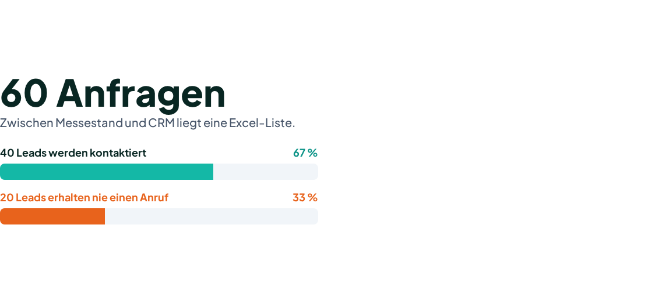
STATUS QUO NACH DER MESSE
Lead
Pilot
Ein Drittel Ihrer Leads versandet.
„Leads haben wir genug. Mein Problem ist, dass ich erst sechs Wochen nach der Messe merke, welche keiner angerufen hat.“
JENS HARTWIG · WEIDNER ANTRIEBSTECHNIK
Die Messe füllt den Eimer – durch die Excel-Liste läuft unten ein Drittel wieder heraus.

Slide 61
WAS DER STATUS QUO KOSTET
Lead
Pilot
150.000 € Umsatz gehen jährlich verloren.
VERLORENES NEUGESCHÄFT
VERLORENE VERTRIEBSZEIT
150.000 €
3 Std.
Erstumsatz beim Wettbewerb
Manueller Freitags-Forecast
Zwei verlorene Aufträge à 25.000 € pro Messe.
Trotzdem bleibt die Hälfte der Zahlen geschätzt.
Nach der Erfahrung mit Salesforce 2023 braucht Ihr Team ein Werkzeug ohne 30 Pflichtfelder.

Slide 62
DIE LÖSUNG · LEADPILOT CRM + FUNKTION EXPO
Lead
Pilot
Vom Messestand direkt ins CRM.
01
02
03
04
Karte scannen
Bedarf & Skizze
Rückruf in 48 Std.
Live-Forecast
Anna Webers Kontaktdaten direkt am Stand erfassen.
Förderanlage im kurzen Fragebogen auf dem Display skizzieren.
Zuständige Person plus Rückruf für morgen fest zuweisen.
Freitag um 8 Uhr fertige Zahlen aus laufenden Deals.
LeadPilot Expo ist kein zweites Produkt – sondern als neue CRM-Funktion ohne Aufpreis enthalten.
ROLLOUT Q4 2026

Slide 63
PRAXISBEWEIS IM MITTELSTAND
Lead
Pilot
100 % Rückrufquote im Maschinenbau.
Katrin Brandt · Vertriebsleiterin
66
Maschinenbau-Zulieferer · 70 Mitarbeitende · Expo-Beta-Testerin
55 / 55
1 Std.
B2B-Mittelständler nutzen LeadPilot aktiv
Messe-Leads nach 4 Wochen angerufen
Freitags-Forecast statt 3 Stunden
36 %
Auf der Messe davor war noch ein Drittel der Kontakte liegen geblieben.
unserer Kunden kommen aus dem Maschinenbau
DSGVO-KONFORM · HOSTING IN EUROPA · BEWUSST SCHLANKES CRM

Slide 64
VORGEHEN & KONDITIONEN FÜR 7 NUTZER
Lead
Pilot
Startklar vor Ihrer Messe im November.
STARTER · 7 × 49 €
GROWTH · 7 × 89 €
343 € / Monat
623 € / Monat
IHR WERTVERGLEICH
25.000 €
LeadPilot Expo: Ohne Aufpreis inklusive
KI-Scoring: Beste Deals zuerst
LeadPilot Expo: Ohne Aufpreis inklusive
Ein einziger Messe-Auftrag
Aufgaben-Logik: 48-Stunden-Rückrufziel
14 Tage kostenloser Team-Test vor Ihrer November-Messe.
Begleitung: Einmaliges Team-Onboarding
Flexibel: Monatlich kündbar
Fahrplan: 30 Minuten Live-Demo am Dienstag → 14 Tage Test mit dem gesamten Team → Startklar zur Messe.

Slide 65

Lead
Pilot
IHR NÄCHSTER SCHRITT
Dienstag, 10 Uhr: Ihre Liste im Check.
Schicken Sie mir die Kontaktliste Ihrer letzten Messe. In 30 Minuten sehen Sie live, welche Anfragen heute noch offen wären.
LIVE-DEMO MIT IHREN ECHTDATEN
Passt Ihnen Dienstag um 10:00 Uhr?

